Slide 1
SLB 2013/2014
Naam: Marc Arkes
Klas: 1 R
SLB-er: Eric Mulder

Slide 2
Inhoudsopgave
Wie ben ik en wat is mijn doel
Reflectie jaar 1
Zelfsturing
Zelfwerkzaamheid
Portfolio

Slide 3
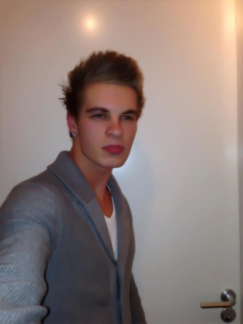
Wie ben ik en wat is mijn doel
Mijn kwaliteiten
BELBIN > Onderzoeker/Bedrijfsman
Leerstijl
Normen&Waarden
Mijn doel!

Slide 4

Reflectie jaar 1
Blok 1.1
- Project D
Blok1.2
- Health check
Blok 1.3
- POD
Blok 1.4
- Ondernemersplan
Ontwikkelingen en
nog te ontwikkelen

Slide 5

Zelfsturing
Welk doel heb ik? En wat heb ik nodig om deze te bereiken?
Doel bereikt wat nu?
Doel is nog niet haalbaar hoe nu verder?

Slide 6
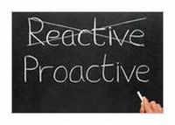
Zelfwerkzaamheid
Proactief
Taken evalueren of vervolgens te kunnen bijstellen
Uit gaan van eigen kwaliteiten
Deadline stellen, hier naar toe werken d.m.v. planning

Slide 7
Portfolio
Nederlands
  Link>
WVO
Link>
Competentiescan
Link>

Slide 8
Vragen??

